Slide 1

HOJAS DE ESTILO CSS en JavaFX
Interfaces Persona Computador
Depto. Sistemas Informáticos y Computación
UPV

Slide 2
Índice
¿Qué es y para qué sirve CSS?
CSS en JavaFX
Usando un fichero CSS externo
Cambiando el tema
CSS
CSS en Scene Builder

Slide 3
¿Qué es y para qué sirve CSS?
CSS: Cascading Style Sheets
Usado principalmente en diseño web:
Dar formato: color, tamaño, estilos de letra…
Posicionamiento de los elementos…
Mecanismo que nos permite separar el aspecto del contenido de un sitio web
Permite que muchas páginas web compartan los estilos definidos en ellas
CSS en JAvaFX
Es posible usar casi el mismo lenguaje de estilos
IMPORTANTE: Las propiedades en JavaFX no son las mismas que las de los CSS de HTML

Slide 4
¿Qué es y para qué sirve CSS?
Las Hojas de Estilo permiten definir
cómo se organiza el contenido de la página web
qué aspecto debe tener dicho contenido
CABECERA
CABECERA
CABECERA
CABECERA
MENU
MENU
MENÚ
CONTENIDO
CONT
CONT
MENÚ
CONT
CONT
CONT
CONT
CONT
CONT
CONT
PIE
PIE
PIE
CABECERA
CABECERA
CABECERA
CABECERA
MENÚ
CONTENIDO
MENÚ
CONTENIDO
MENÚ
CONTENIDO
MENÚ
CONTENIDO
PIE
PIE
PIE
PIE

Slide 5
CSS en JavaFX (I)
Los estilos por defecto de JavaFX 8 se encuentran en un archivo denominado modena.css
Se encuentra dentro del archivo /jdk1.8.x/jre/lib/ext/jfxrt.jar
El archivo modena.css aparece en la ruta com/sun/javafx/scene/control/skin/modena/
Este estilo se aplica siempre a una aplicación JavaFX
Añadiendo un estilo personal se puede reescribir los estilos por defecto definidos en modena.css
Tarea propuesta: Se puede abrir el archivo jfxrt.jar como si fuera un fichero zip. Extraer y consultar el archivo modena.css para ver qué estilos aparecen por defecto

Slide 6
Usando un fichero CSS externo
Dos opciones:
Definir el estilo predeterminado o “tema” de la aplicación (user agent stylesheet), el cual es usado por defecto para renderizar cualquier nodo:
Application.setUserAgentStylesheet(
getClass().getResource(“theme.css").toExternalForm());
Añadiendo hojas de estilos a una escena:
scene.getStylesheets().add(
getClass().getResource(“skin.css”).toExternalForm();
Nota: También podemos reemplazar el estilo predeterminado de una escena mediante
scene.setUserAgentStylesheet(
getClass().getResource(“theme.css").toExternalForm());

Slide 7
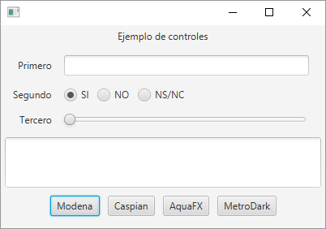
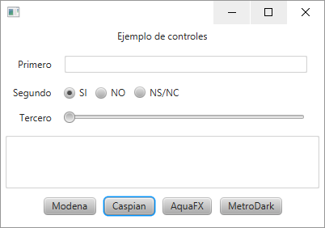
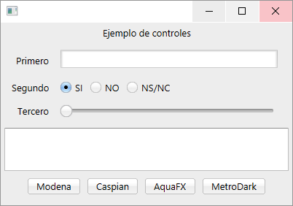
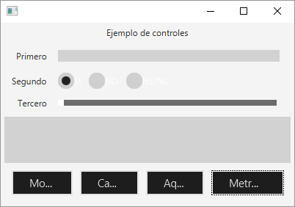
Cambiando el tema…
Modena (JavaFX 8)
Caspian (JavaFX 2)
AquaFX
JMetroDarkTheme
http://aquafx-project.com/
https://github.com/JFXtras/jfxtras-styles

Slide 8
Cambiando el tema…
Temas incluidos en JavaFX
Modena (JFX 8)
Application.setUserAgentStylesheet(Application.STYLESHEET_MODENA);
Application.setUserAgentStylesheet(null); // en JavaFX 8
Caspian (JFX 2)
Application.setUserAgentStylesheet(Application.STYLESHEET_CASPIAN);

Slide 9
Estilos CSS
Los estilos en un fichero CSS se especifican en bloques con la siguiente sintaxis:
<selector> {
<propiedad>: <valor>; // reglas
<propiedad>: <valor>;
…
}
Las propiedades en JavaFX no son las mismas que las de los CSS de HTML

Slide 10
Selectores
Selectores
Sirven para seleccionar uno o varios nodos del grafo de escena de JavaFX para aplicarles un estilo
Tres tipos de identificadores que se pueden usar en los selectores:
class: una clase de estilo que se puede asignar a varios nodos. Un nodo también puede tener varias clases de estilo
type selector: coincide con el nombre sencillo de la clase (Label, HBox, CheckBox, etc.)
id: identificador de un nodo (no confundir con fx:id)

Slide 11

Selección de nodos por clase
Se puede añadir clases a un nodo con el método:
getStyleClass().add("num-button")
Para darle un estilo común a varios componentes, añadirles la misma clase
Y luego, se puede introducir un bloque en el fichero CSS para establecer el diseño del nodo:
.num-button {
-fx-background-color: white, rgb(189,218,230), white;
-fx-background-radius: 50%;
-fx-background-insets: 0, 1, 2;
-fx-font-family: "Helvetica";
-fx-text-fill: black;
-fx-font-size: 20px;
}

Slide 12
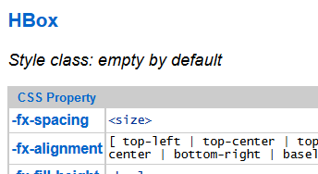
Clases predefinidas
Los controles de JavaFX definen sus propias clases:
button, check-box, combo-box, label, list-view…
Ver: http://docs.oracle.com/javase/8/javafx/api/javafx/scene/doc-files/cssref.html
¡Cuidado! Los contenedores no definen clase de estilo:
sin embardo definen un tipo de selector que coincide con su nombre de clase (HBox, VBox, GridPane…)

Slide 13

Selección de nodos por id
Se puede establecer el id de un nodo con el método:
void setId(String value)
@FXML
Button modena;
…
modena.setId("boton-modena");
Y luego, se puede introducir un bloque en el fichero CSS para establecer el diseño del nodo:
#boton-modena {
-fx-text-fill: rgba(17, 145, 213);
-fx-border-color: rgba(255, 255, 255, .80);
-fx-border-radius: 8;
-fx-padding: 6 6 6 6;
-fx-font: bold italic 12pt "LucidaBrightDemiBold";
}

Slide 14
Otros métodos de selección
Clase descendiente (por ejemplo, todas las etiquetas dentro de un checkbox):
.check-box .label { -fx-text-fill: black; }
Aplicar el estilo a todos los botones hijos directos de un HBox
HBox > .button { -fx-text-fill: black; }
Aplicar un mismo estilo a varias clases
.label, .text { -fx-font-size: 20px; }
Notes:
.hbox no funciona como selector porque los Hbox, Vbox y demás contenedores no tiene una style class asociada. No tienen una style class, pero sí un tipo de selector que coincide con el nombre sencillo de la clase (HBox, VBox, etc.):
http://stackoverflow.com/questions/29299208/javafx-styling-application-with-css-selectors

Slide 15



Pseudoclases
Se usan para establecer el estilo de nodos que tienen distintos estados
Por ejemplo, un botón tiene los estados: hover, selected, focused, etc.
.num-button {
-fx-background-color: linear-gradient(#61a2b1, #2A5058);
-fx-background-radius: 50%;
-fx-background-insets: 0, 1, 2;
-fx-font-family: "Helvetica";
-fx-text-fill: white;
}
.num-button:hover {
-fx-background-color: linear-gradient(#2A5058, #61a2b1);
}

Slide 16
Estableciendo el estilo de un nodo por código
El método setStyle permite establecer estilos por código:
@FXML
Button win8;
win8.setOnMouseEntered(ae -> win8.setStyle("-fx-font-size: 15px"));
win8.setOnMouseExited(ae -> win8.setStyle(""));

Slide 17
Herencia de estilos
La clase .root representa la raíz de todas las clases
las propiedades definidas en .root se aplicarán a todos los elementos de la escena, salvo a los que redefinan dicha propiedad
.root {
-fx-font-size: 12px;
}
.button {
-fx-font-size: 20px;
}

Slide 18
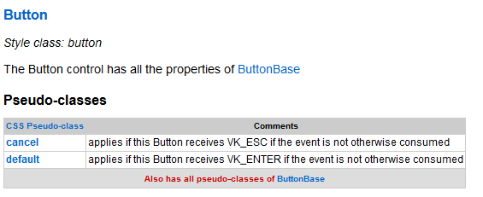
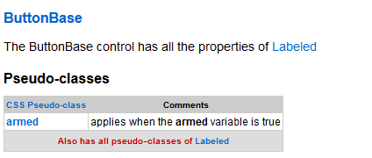
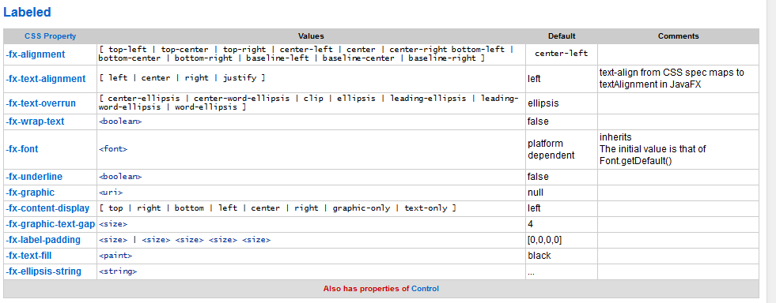
Propiedades
¿Qué propiedades puedo cambiar en cada nodo?
Busca en la CSS Reference Guide
http://docs.oracle.com/javase/8/javafx/api/javafx/scene/doc-files/cssref.html

Slide 19
CSS en SceneBuilder (I)
Scene Builder permite a cualquier nodo del grafo seleccionar el estilo predefinido que le afecte
Obliga a determinar la hoja de estilos CSS en la que reside dicho estilo y a especificar explícitamente el nombre del estilo seleccionado
Por defecto, cada proyecto JavaFX 8 emplea una hoja de estilo que se encuentran en el archivo modena.css
Scene Builder emplea este estilo predefinido cada vez que se arrastra un control desde el panel izquierdo Library hasta los paneles Content o Hierarchy

Slide 20
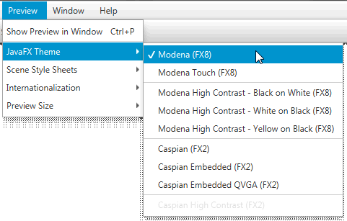
CSS en SceneBuilder (II)
Se puede cambiar el tema utilizado seleccionando la opción Preview de la barra de menú y seleccionar uno de los temas JavaFX
En la lista desplegable se puede seleccionar un tema específico basado en Módena
Se puede seleccionar el tema basado en Caspian

Slide 21
CSS en SceneBuilder (III)
Se puede agregar las reglas CSS a toda la escena, dentro de un contenedor determinado o a cualquier nodo de la escena
Se puede personalizar el estilo cambiando las propiedades de un componente dado a través de la sección Properties del panel Inspector o definiendo reglas de estilo en un archivo CSS propio de la aplicación
Scene Builder no genera ficheros CSS. Hay que crear el fichero y rellenarlo manualmente.
Scene Builder actualizará la vista tan pronto se realice una modificación del fichero CSS

Slide 22
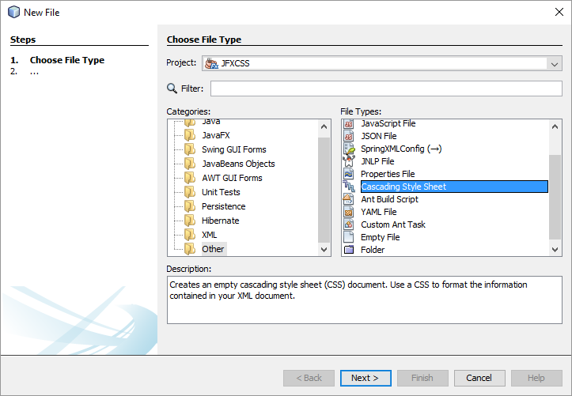
CSS en SceneBuilder (IV)

Slide 23
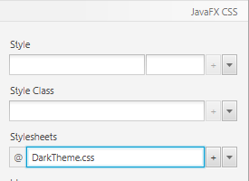
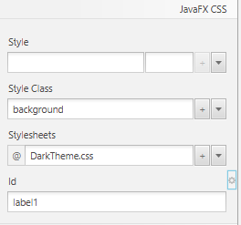
CSS en SceneBuilder (V)
Abrir un archivo fxml en el Scene Builder
Seleccionar el nodo raíz en la sección Hierarchy
En la vista Properties añadir el archivo DarkTheme.css como hoja de estilo (campo denominado Stylesheets dentro de la sección JavaFX CSS)
Añadir clases o establecer el identificador a cualquier nodo del grafo incluso aunque no existan en los ficheros CSS cargados
Los estilos CSS que se definen en un elemento padre afectan a la forma en la que se muestra dicho objeto y también a todos sus elementos hijos
Notes:
Se pueden emplear las hojas de estilo que existen en \\fileserver.dsic.upv.es\asig\ETSINF\ipc\CSS

Slide 24
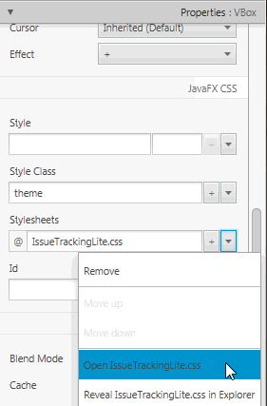
CSS en SceneBuilder (VI)
Se puede editar un archivo CSS con el bloc de notas:
En la sección Properties del panel Inspector, hacer clic en la flecha desplegable en la parte derecha de la hoja de estilo
Seleccionar el comando Abrir archivo.CSS a editar
Revelar la ubicación del archivo CSS abre una ventana del navegador de ficheros situado en la carpeta donde aparece el fichero CSS seleccionado
También se puede navegar hasta el archivo CSS a través del panel analizador de CSS

Slide 25
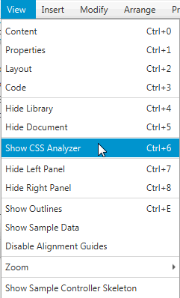
Panel analizador de CSS (I)
Permite comprender cómo diversas posibles reglas CSS pueden afectar visualmente a un elemento de interfaz gráfica de usuario
Presenta una visión de todas las posibles fuentes de los valores de las propiedades
Cada aspecto de un elemento de la interfaz gráfica puede provenir de cualquiera de las reglas CSS predefinidas
Las fuentes se enumeran en orden de prioridad, lo que le permite entender por qué una determinada fuente tiene prioridad sobre otra
Permite navegar a la fuente de valor de la propiedad CSS para solucionar problemas de hojas de estilo
Para mostrar el panel, seleccionar la opción View en el menú principal y luego Mostrar Analizador CSS

Slide 26
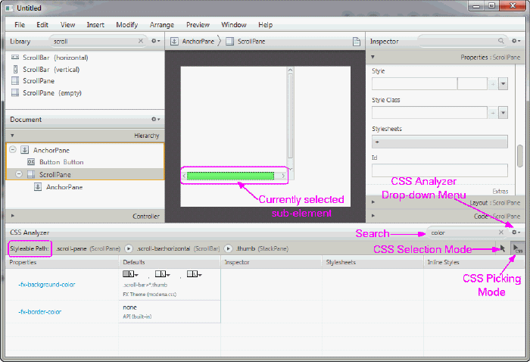
Panel analizador de CSS (II)

Slide 27
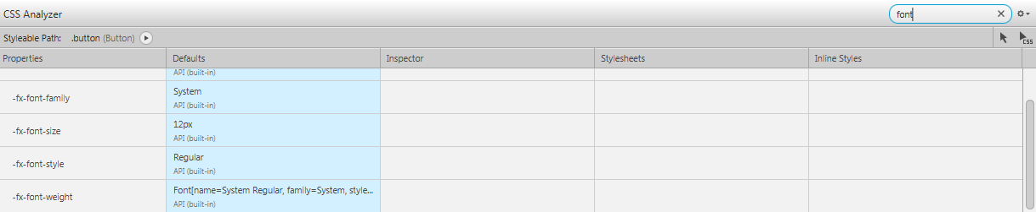
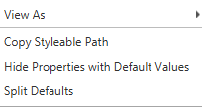
Panel analizador de CSS (III)
Filtrado de propiedades por nombre
Menú desplegable
Presenta las reglas de estilo en diferentes formatos predefinidos: Tables, Rules y Text
Permite limpiar los contenidos por defecto y centrarse en sólo en los modificados
Separa en dos columnas los valores predeterminados en API y temas FX
Join Defaults vuelve a agrupar las columnas

Slide 28
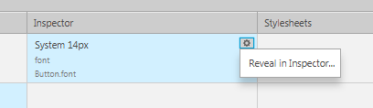
Panel analizador de CSS (IV)
Valores por defecto, (API y tema JavaFX) que posee la propiedad
Propiedades de estilo disponibles para el elemento seleccionado en ese momento.
Valor de la propiedad establecido mediante el panel Inspector.
Resalta en azul la propiedad en el panel Inspector

Slide 29
Panel analizador de CSS (IV)
Propiedad establecida por un stylesheet del nodo o de algún ascendiente
Propiedad establecida en línea, es decir como Style dentro de la sección JavaFX CSS del apartado Properties del Inspector
Pulsar sobre el nombre de la propiedad lleva a la documentación en línea de la JavaFX CSS Reference Guide

Slide 30
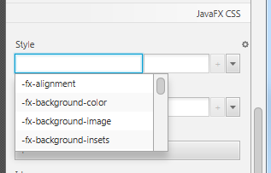
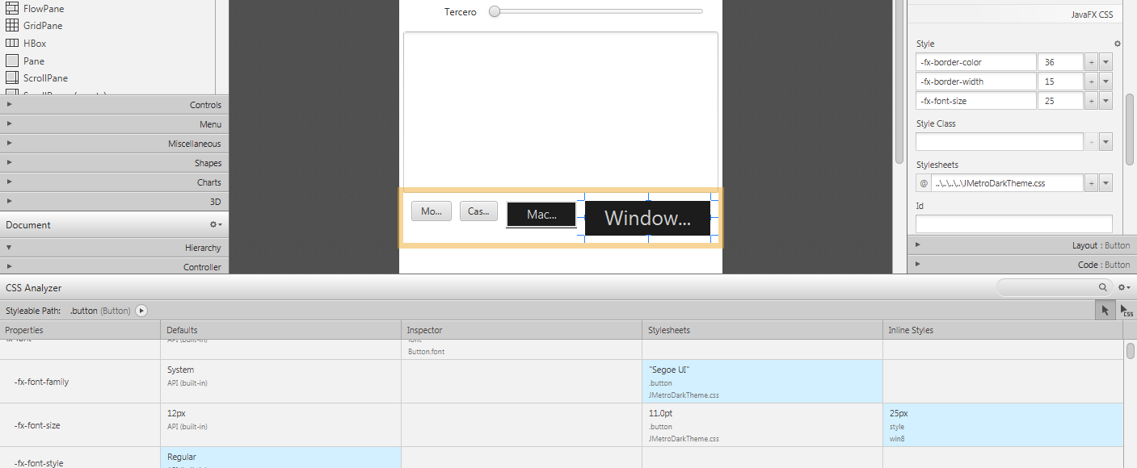
Panel analizador de CSS (V)
Botón + añade nuevas propiedades a modificar
Al clicar campo de texto, aparece lista desplegable con propiedades modificables CSS
Borrar, subir o bajar propiedad en la lista

Slide 31
Panel analizador de CSS (V)
Si no se indica nada explícitamente, se asume el estilo por defecto
Después lo definido por el CSS asignado
Lo definido explícitamente tiene máxima prioridad de formato

Slide 32
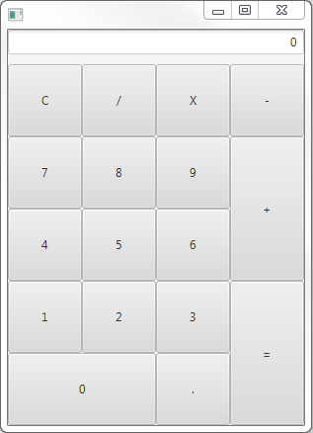
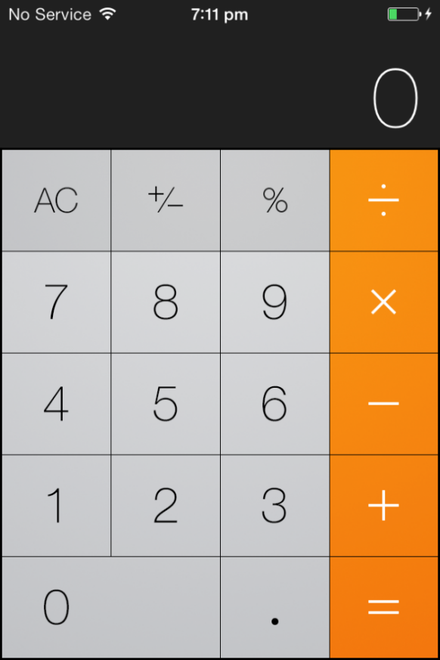
Actividad propuesta
Modifica la interfaz creada en la práctica 2 para darle una apariencia similar a la calculador de iOS usando CSS
Haz que los botones cambien de color cuando están pulsados

Slide 33
Bibliografía
C. Dea y otros. JavaFX 8. Introduction by Example. Apress. 2014
Capítulo 6
Oracle.
Skin Applications with CSS
http://www.oracle.com/pls/topic/lookup?ctx=javase80&id=JFXUI733
CSS Reference Guide
http://docs.oracle.com/javase/8/javafx/api/javafx/scene/doc-files/cssref.html
JavaFX Scene Builder: User Guide
http://docs.oracle.com/javase/8/scene-builder-2/user-guide/index.html

